Slide 1
স্বাগতম

Slide 2
শিক্ষক পরিচিতি
পাঠ পরিচিতি
শ্রেণি: সপ্তম
বিষয়: তথ্য ও যোগাযোগ প্রযুক্তি
অধ্যায়: পঞ্চম
পাঠ:
সমরেশ রায়
সহকারী শিক্ষক (কম্পিউটার)
মাধবপুর মাধ্যমিক বিদ্যালয়
samareshroy1976@gmail.com
মোবাইল-০১৭১৮৬৪৪৮১০

Slide 3
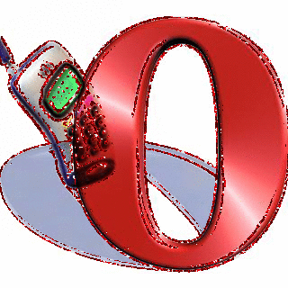
এই আইকনগুলো কি আমাদের কাছে পরিচিত? কী কাজে এগুলো ব্যবহার করি?
?
ওয়েবসাইট থেকে তথ্য অনুসন্ধানের কাজে
Notes:
ছবি প্রদর্শনের মাধ্যমে পূর্বজ্ঞান যাচাই করে পাঠ ঘোষণা করা হবে।

Slide 4
ওয়েব ব্রাউজার ব্যবহার করে শিক্ষা সংশ্লিষ্ট তথ্য অনুসন্ধান

Slide 5
শিখনফল
এই পাঠ শেষে শিক্ষার্থীরা…
১। শিক্ষা সংক্রান্ত বিভিন্ন ওয়েবসাইট চিহ্নিত করতে পারবে;
২। ওয়েব ব্রাউজার ব্যবহার করে শিক্ষা সংক্রান্ত বিভিন্ন তথ্য সংগ্রহ করতে পারবে।

Slide 6
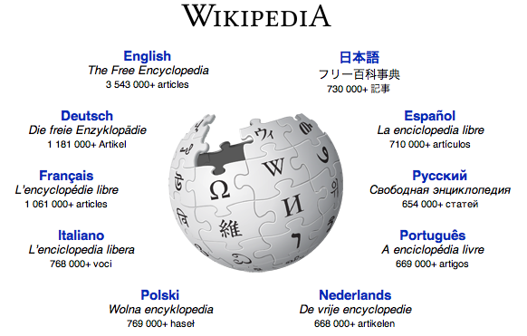
ইন্টারনেটে শিক্ষা বিষায়ক তথ্য
ইন্টারনেট তথ্যের বিশাল ভান্ডার
Notes:
ইন্টারনেট সম্পর্কে জ্ঞান প্রদান করা হবে।

Slide 7
শিক্ষা, ক্রীড়া, সংস্কৃতি, ধর্ম প্রায় সব বিষয়ই তথ্য রয়েছে ইন্টারনেটে

Slide 8
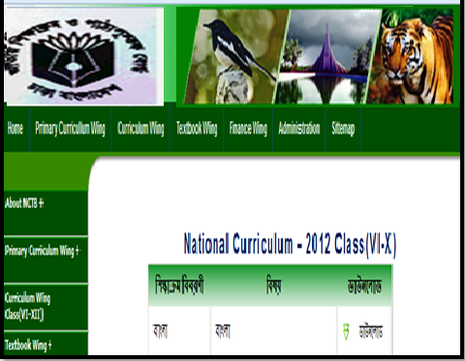
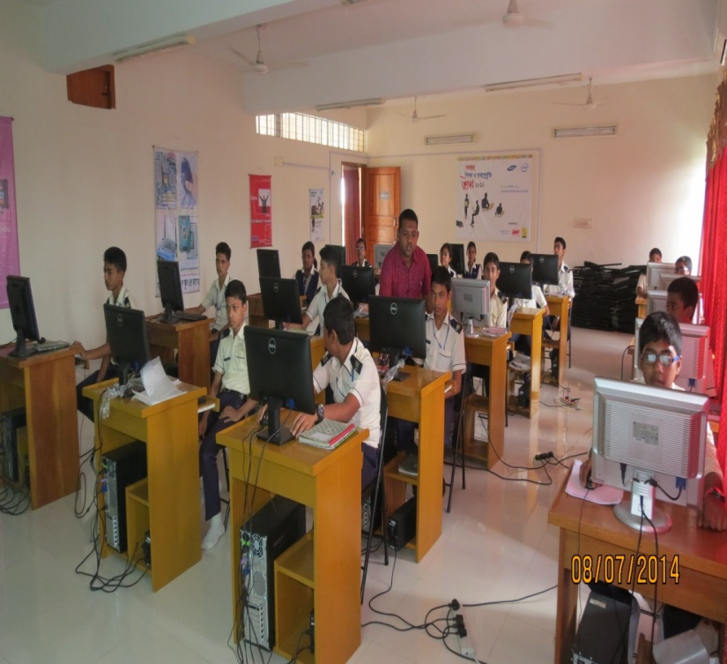
শিক্ষা ব্যবস্থা, শিক্ষার ধরণ এবং শিক্ষাক্রমের বিভিন্ন তথ্য ইন্টারনেটে পাওয়া যায়
Notes:
শিক্ষা ব্যবস্থায় ইন্টারনেটের ব্যবহার বর্ণনা করা হবে।

Slide 9
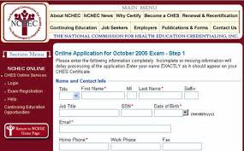
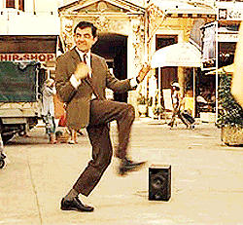
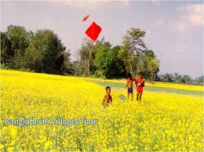
ইন্টারনেটে তথ্য সাধার‌ণত তিনভাবে থাকে
লিখিত তথ্য
ভিডিও
ছবি/ইমেজ
Notes:
ইন্টারনেটে তথ্যের প্রকারভেদ আলোচনা করা হবে।

Slide 10
সরাসরি তথ্য
তথ্য সংক্রান্ত ব্যাখ্যা ও উদাহরণ
লিখিত তথ্যের ভিন্নতা রয়েছে
তথ্য সংক্রান্ত ছবি

Slide 11
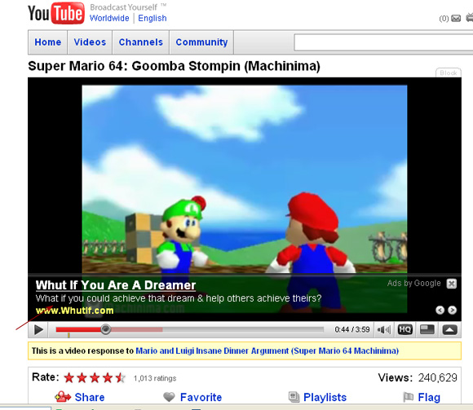
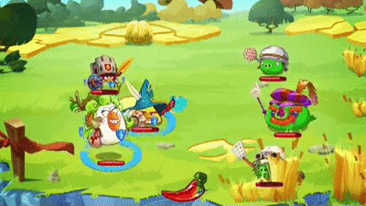
ইন্টারনেট তথ্যের মহাসমুদ্র
ইন্টারনেটে আপলোডকৃত ভিডিও ইউটিউব (www.youtube.com) থেকে সংগ্রহ করে তা প্রয়োজনমত দেখতে ও ব্যবহার করতে পারি।

Slide 12
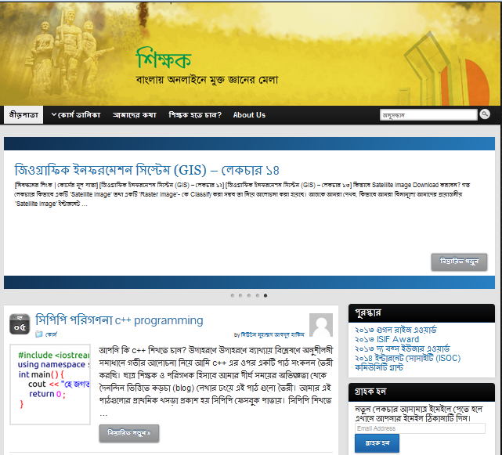
ইন্টারনেটে বাংলা ভাষাতে ও শিক্ষা সংক্রান্ত কোর্স চালু আছে। http://www.shikkhok.com এখানে গণিত পরিবেশ বিজ্ঞান, কম্পিউটার শিক্ষা ইত্যাদির বিভিন্ন কোর্স চালু আছে।

Slide 13
ইন্টারনেট হতে তথ্য সংগ্রহের উপায়
ব্রাউজার সঠিক উপায়ে ব্যবহার করতে হবে।
যে তথ্য চাই তা সার্চ বক্সে সঠিকভাবে লিখতে হবে।
বাংলা বা ইংরেজি উভয় ভাষাতেই সার্চ করার দক্ষতা অর্জন করতে হবে।
নিয়মিত সার্চ ইঞ্জিন ব্যবহার করতে হবে।

Slide 14
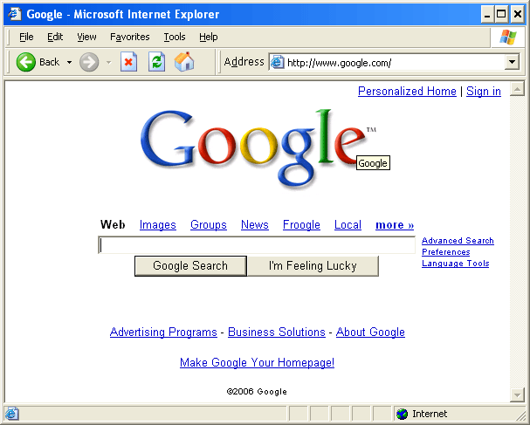
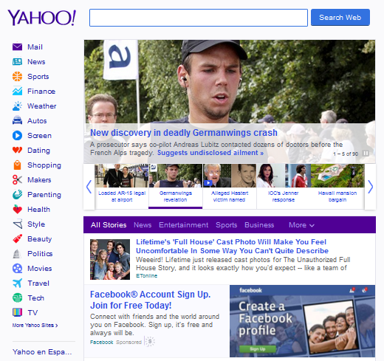
পৃথিবীর দুইটি জনপ্রিয় সার্চ ইঞ্জিনের নাম কী?
?
www.google.com
www.yahoo.com

Slide 15
জোড়ায় কাজ
গুগল বা ইয়াহু সার্চ ইঞ্জিন ব্যবহার করে নিচের শব্দাবলী দিয়ে সার্চ করে সেটির ফলাফলগুলো দেখ
১। বাংলাদেশের শিক্ষা ব্যবস্থা
২। কাজী নজরুল ইসলাম
৩। William Shakespeare
৪। পদার্থের তিনটি অবস্থা

Slide 16
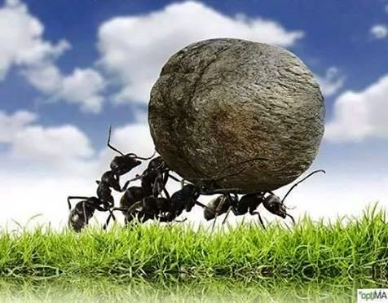
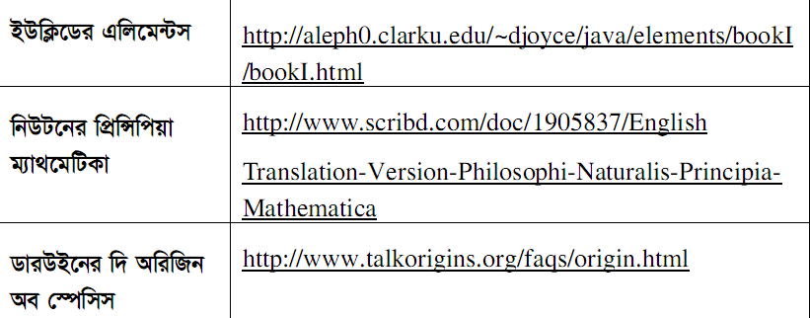
দলগত কাজ
গুগল বা ইয়াহু বা তোমার প্রিয় কোন সার্চ ইঞ্জিন ব্যবহার করে ঐতেহাসিক মৌলিক গ্রন্থসমূহের ডিজিটাল সংস্করণ খুঁজে বের কর
Notes:
ইন্টারনেটের ব্যবহার হাতে কলমে শিখবে।

Slide 17
মূল্যায়ন
উত্তর সঠিক
হয়েছে
আবার চেষ্টা
করি
উত্তর সঠিক
হয়েছে
আবার চেষ্টা
করি
১। ইন্টানেটে তথ্য কত প্রকার?
ক. ১
খ. ২
গ. ৩
ঘ. ৪
2। তথ্য জানার সহজ উপায় কী?
ক. বই পড়া
খ. পত্রিকা পড়া
গ. ইন্টারনেটে সার্চ করা
ঘ. শিক্ষককে জিজ্ঞাসা করা
৩। তোমার বই হারিয়ে গেলে তুমি কীভাবে বই সংগ্রহ করবে?

Slide 18
বাড়ির কাজ
তোমার ৭ম শ্রেণির তথ্য ও যোগাযোগ প্রযুক্তি বইটি ডাউনলোড করার প্রক্রিয়াটি খাতায় লিখে আনবে।

Slide 19
ধন্যবাদ

